Slide 1

APLICACION
Ventana de carga mientras se
crean los objetos que van a ser
utilizados como interfaces.

Slide 2
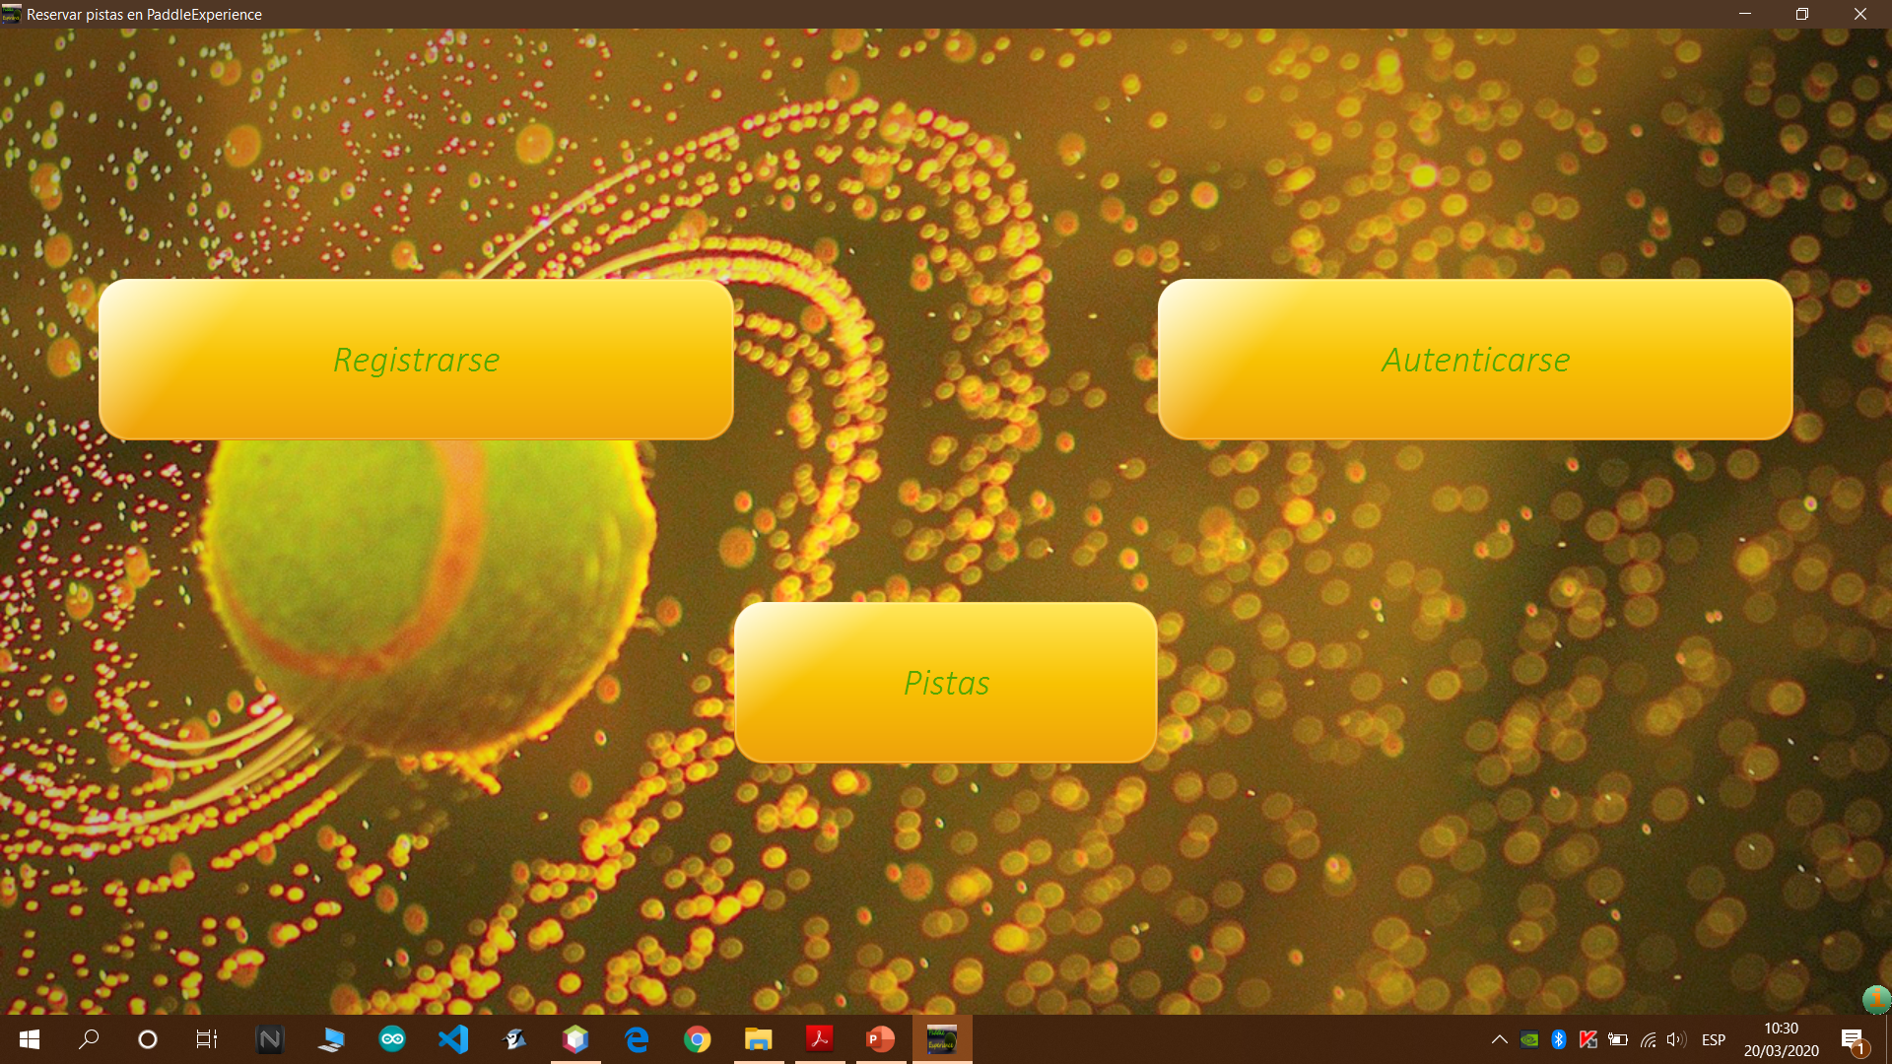
Registro
Autenticación
Ver
disponibilidad
pistas

Slide 3
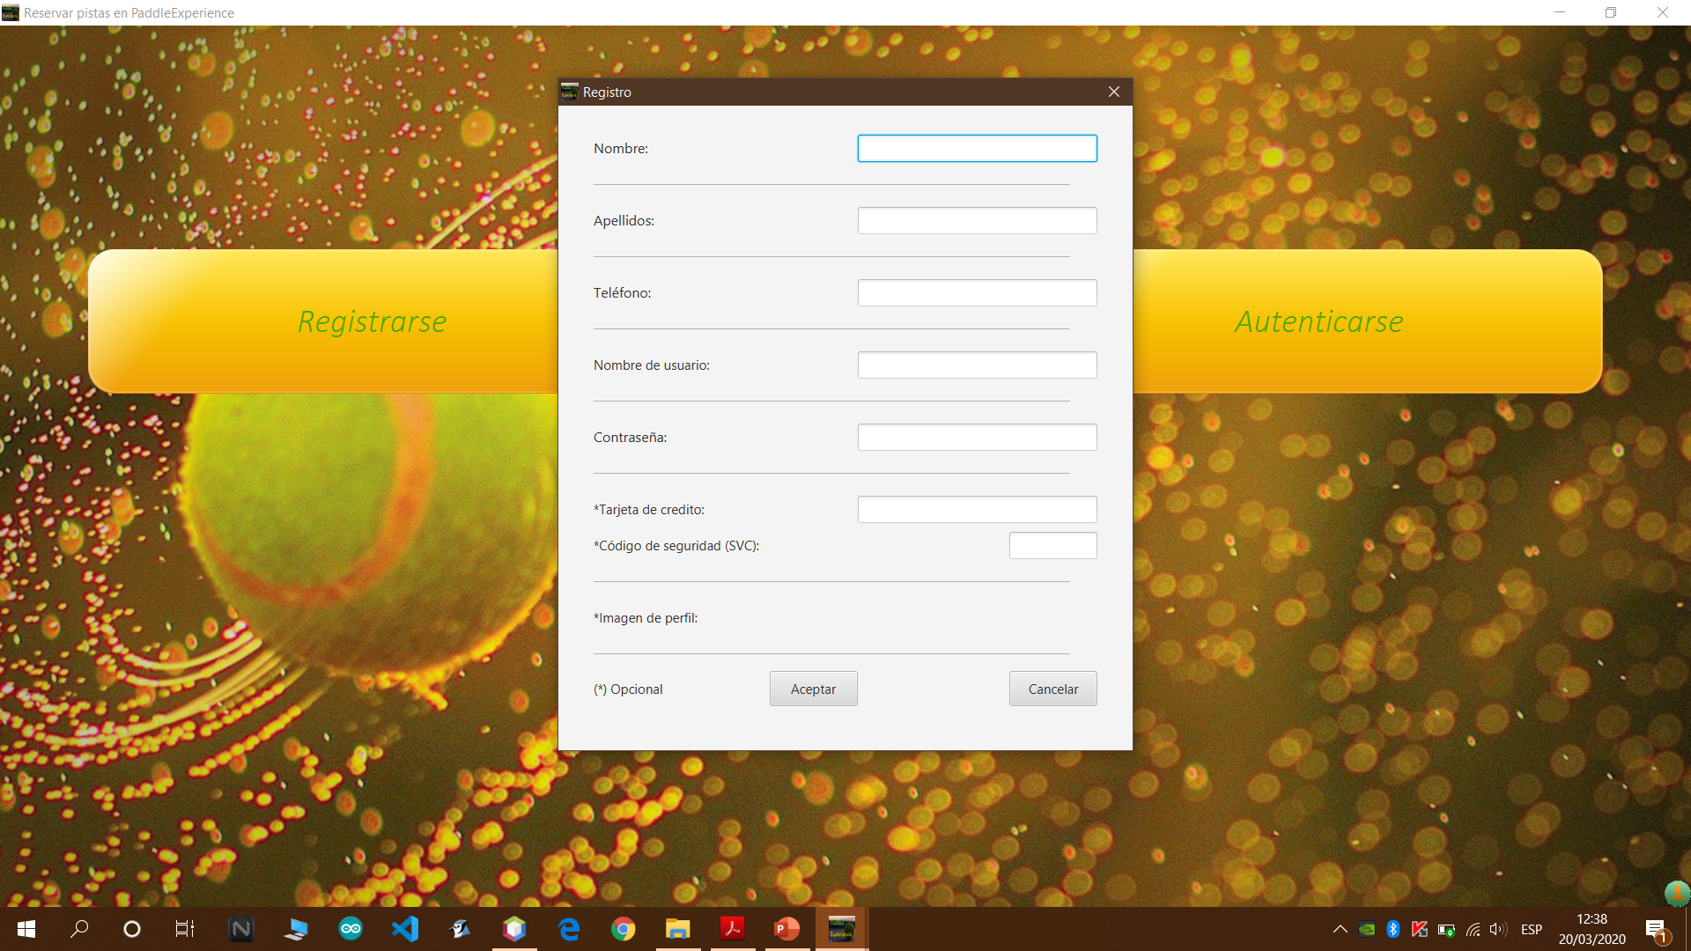
Registro
Se debe informar al usuario de que ha sido añadido correctamente y que debe autenticarse para poder reservar pistas.
Nombre
Apellidos
Teléfono
Login (usado para acceder a la aplicación y para ser mostrado a los demás usuarios. No puede contener espacios. No puede repetirse)
Password (cualquier combinación de letras y números con más de 6 caracteres)
Número de la tarjeta de crédito (16 números) y código de seguridad SVC (3 números) (opcional)
Imagen de perfil (opcional)

Slide 4
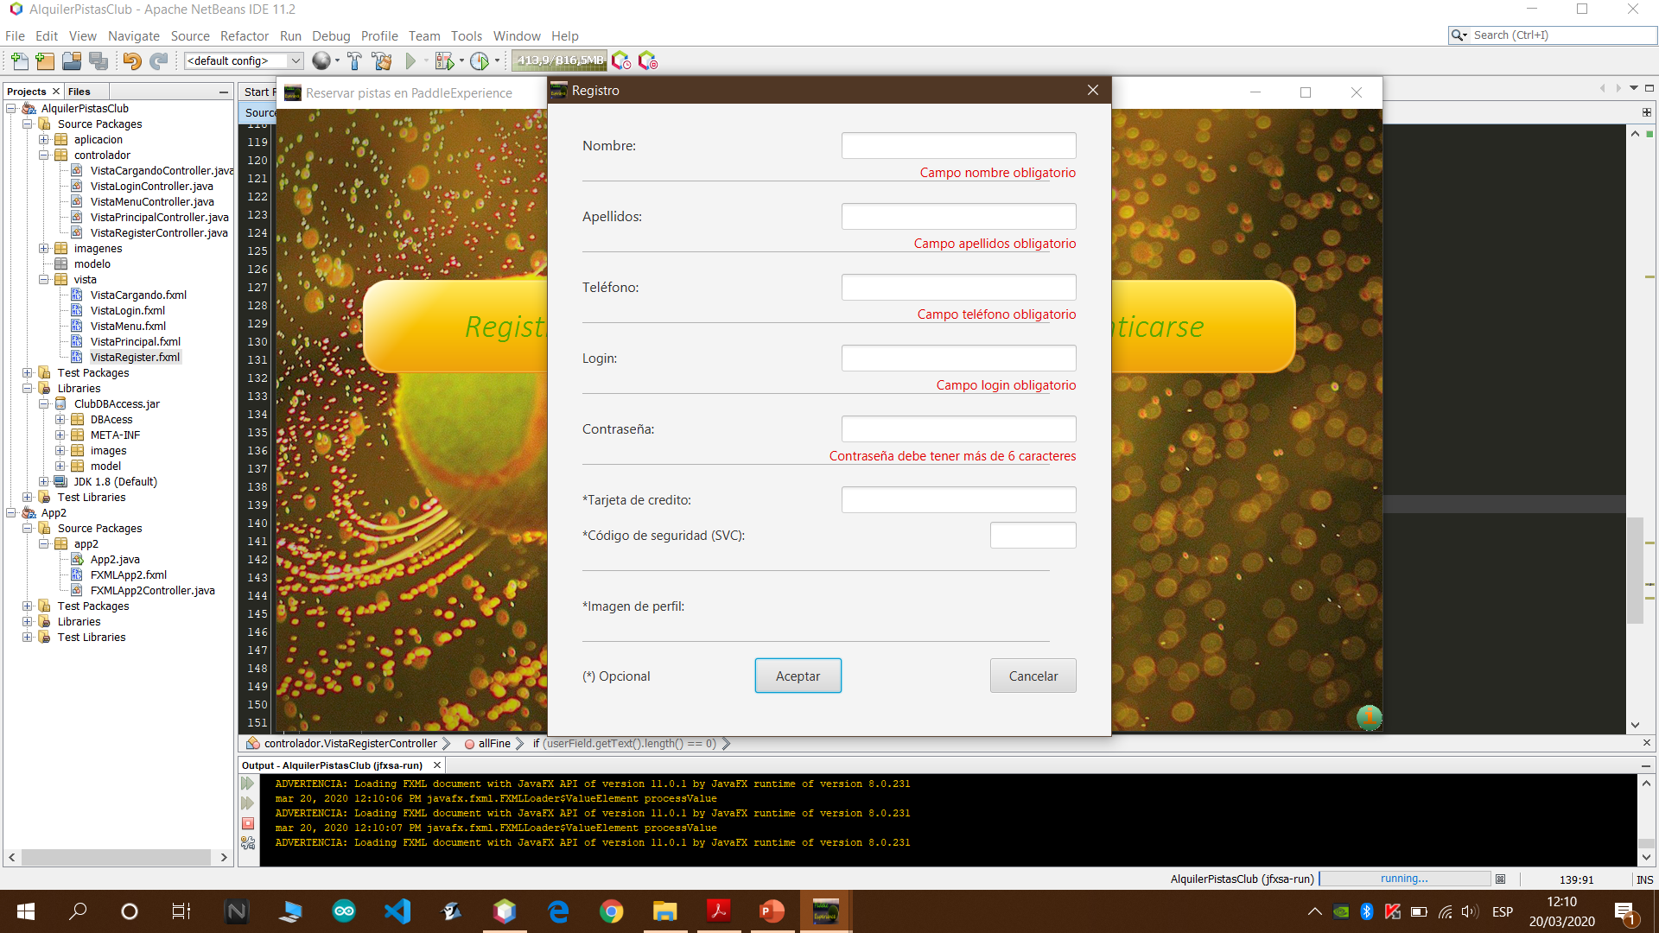
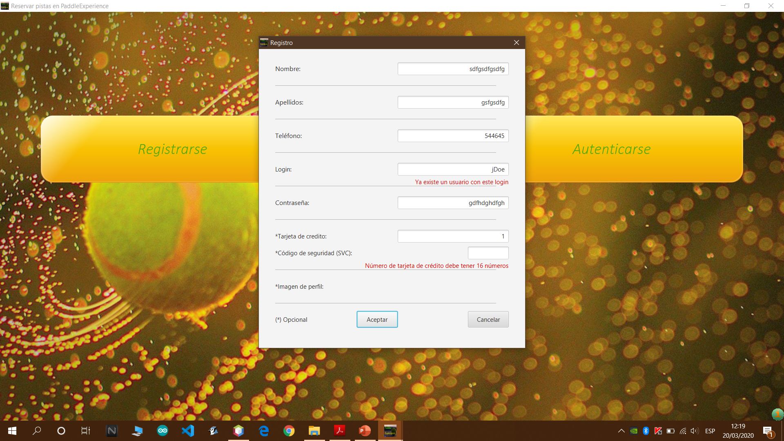
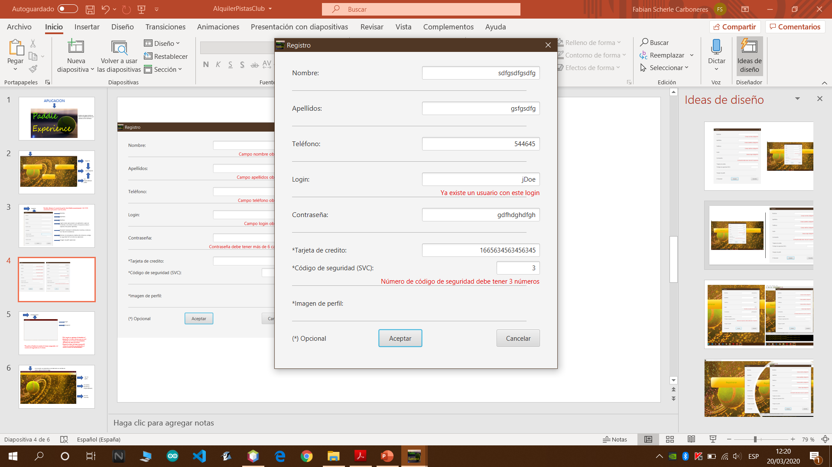

Slide 5
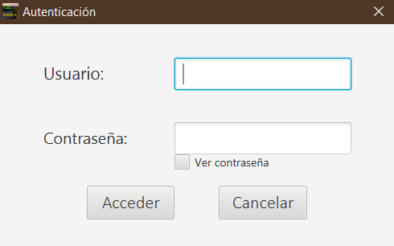
Autenticación
Login
Password
Si el usuario se equivoca al introducir el password, se le debe informar que no está registrado en el sistema, permitiéndole introducir los datos de nuevo.
Si pone los datos de forma correcta. El sistema lo autentifica, permitiéndole el acceso al resto de funcionalidades.
Tras pulsar el botón de acceder, el sistema comprueba si el usuario está registrado en el sistema.

Slide 6
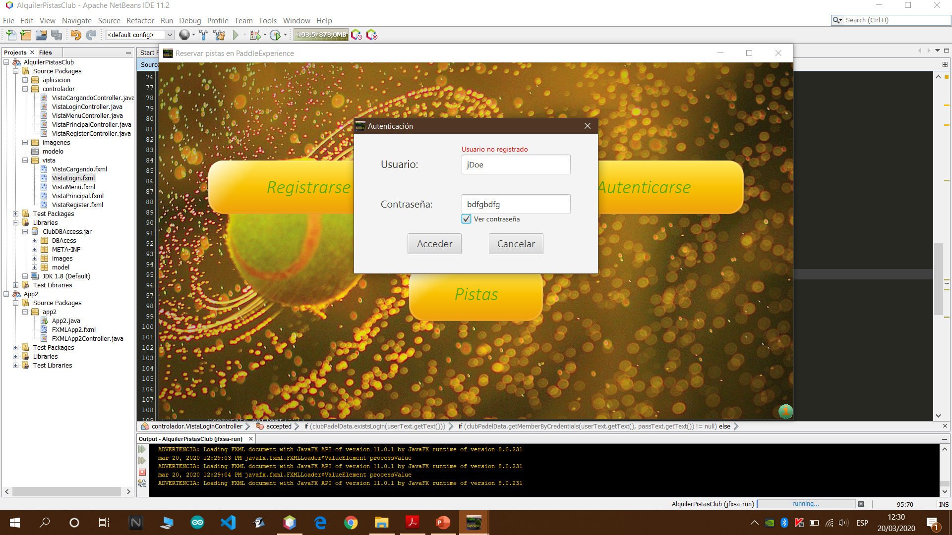
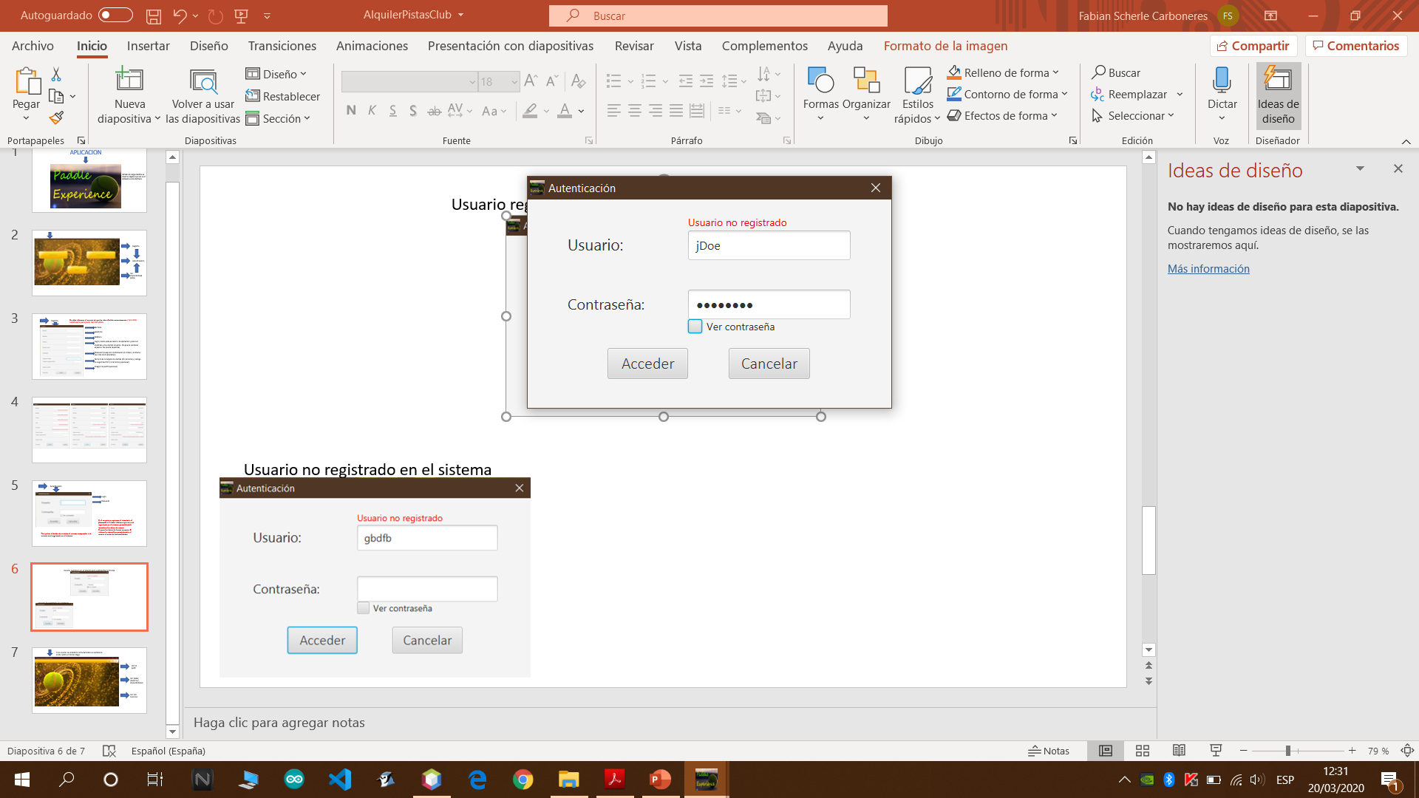

Usuario registrado en el sistema pero contraseña incorrecta
Usuario no registrado en el sistema

Slide 7
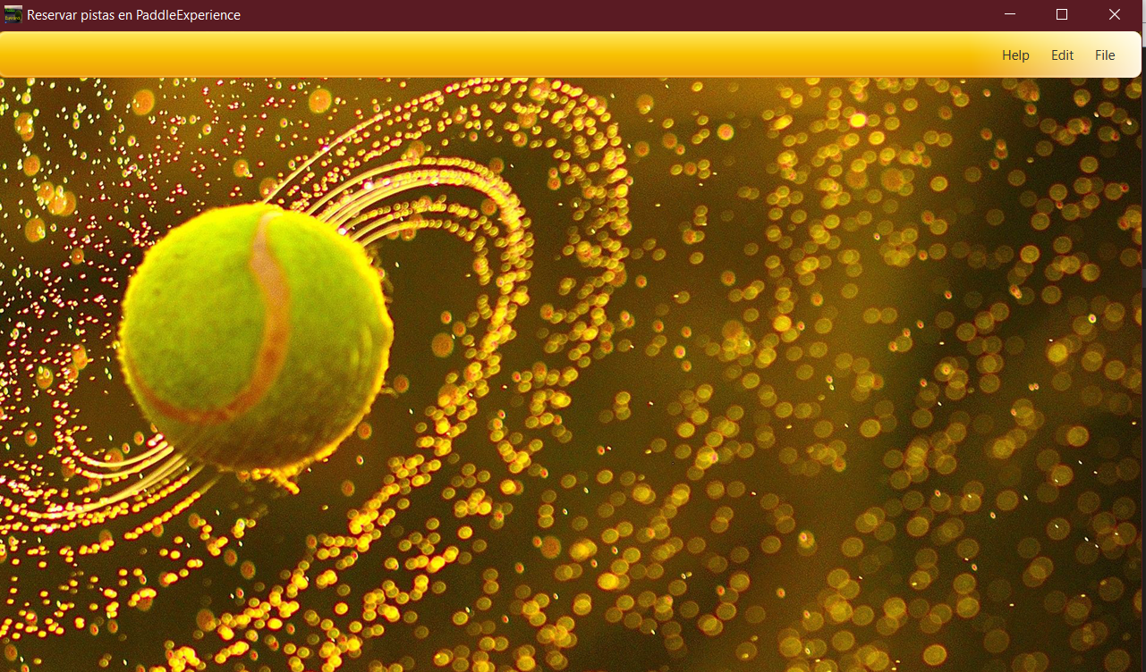
Si el usuario se autenticó correctamente se cambia de scene sobre el mismo stage.
Ver mi perfil
Ver pistas
(Reserva / disponibilidad)
Ver mis reservas

